Slide 1
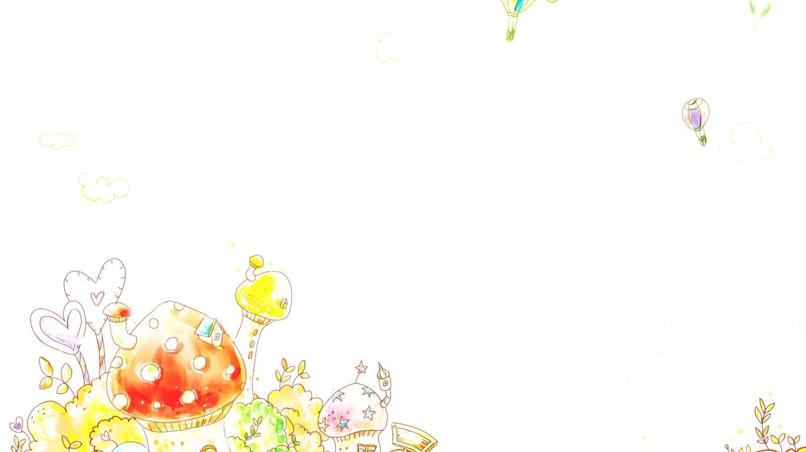
ВИКТОРИНА
«Сказочная страна»
Старшая группа «Пчёлки»
Занятие подготовили и проводят:
основной воспитатель – Андреева Елена Александровна
учитель- логопед – Царенко Юлия Александровна

Slide 2
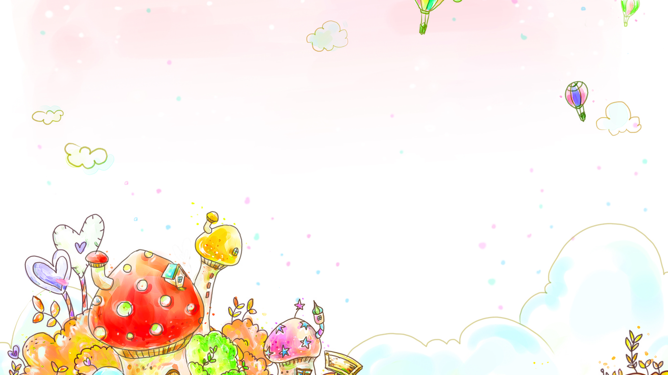
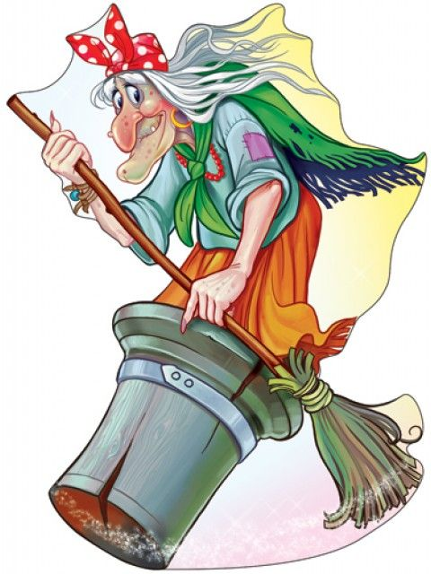
страшные зубы,
Костяная нога,
Все люди знают – это
Баба…. (Яга)

Slide 3
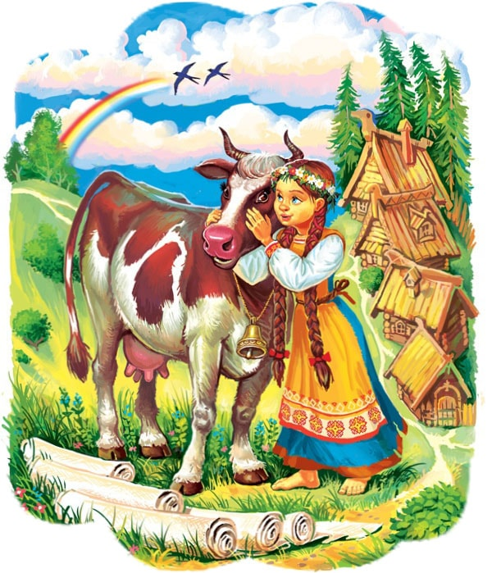
Она и ткёт, она и прядёт,
Она и прибирает,
Она и за всё отвечает.
А её журят и бьют,
Даже хлеба не дают.
Ей корова помогает,
Все приказы выполняет.
(Крошечка-Хаврошечка)

Slide 4
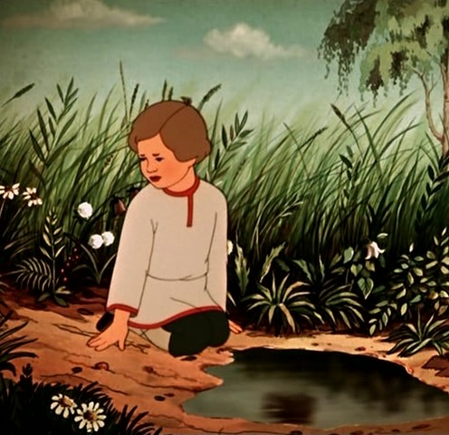
Братец её не послушался,
Из лужи водицы напился
И на глазах у сестрицы
В козлёнка превратился.
(Сестрица Алёнушка и братец Иванушка)

Slide 5
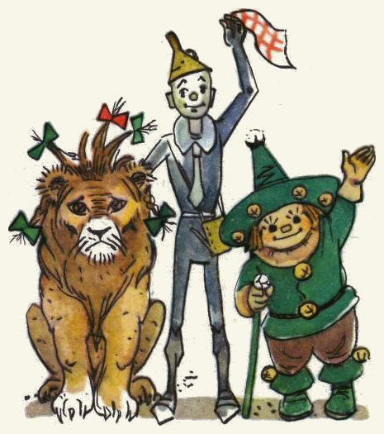
Он шепчет : «Я боюсь, боюсь…»
Он – Царь зверей
И он же – трус?
Даст Гудвин смелость.
Осмелев, начнет рычать трусишка… (Лев)

Slide 6
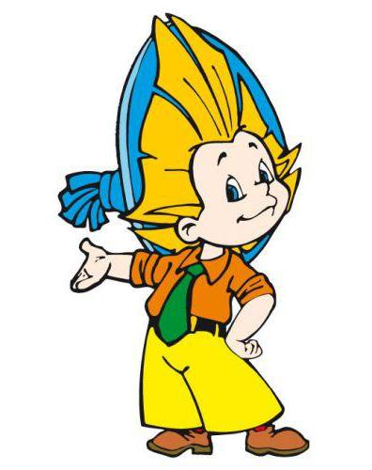
В шляпе синенькой малышка –
Из известной детской книжки.
Он глупышка и зазнайка,
А зовут его…
(Незнайка)

Slide 7


Slide 8
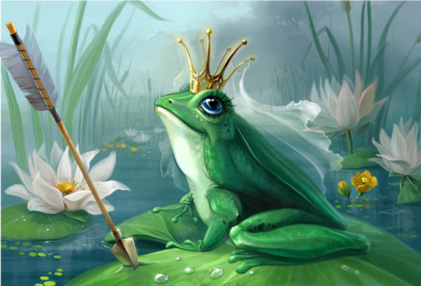


Slide 9
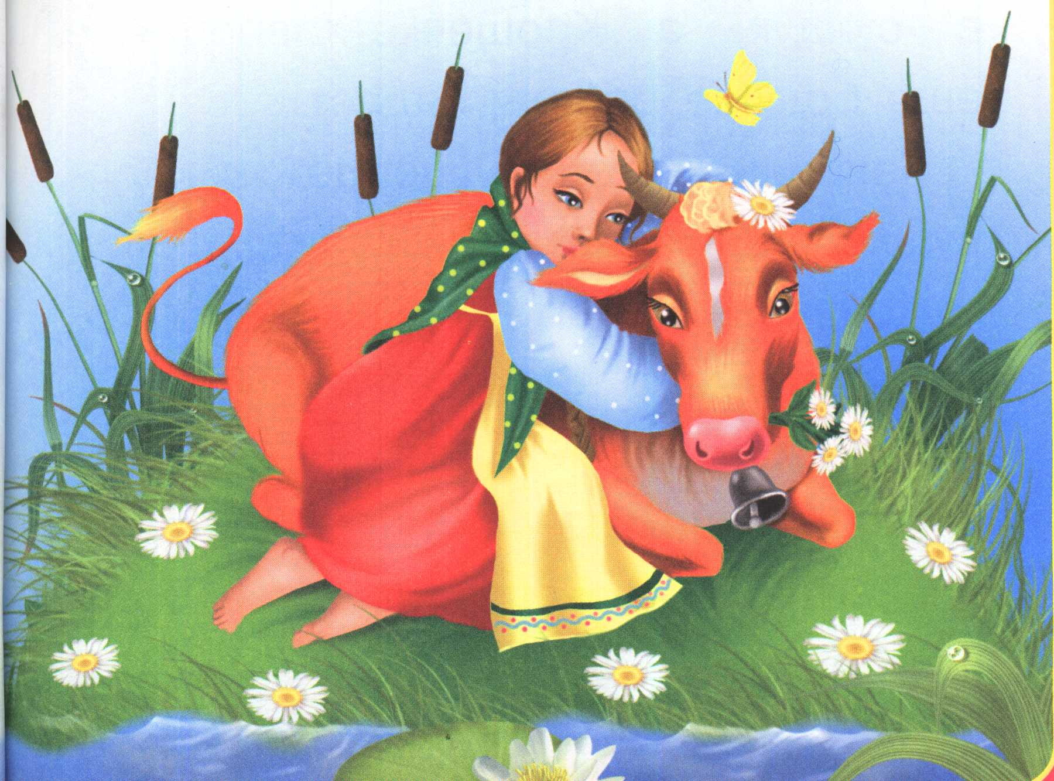


Slide 10
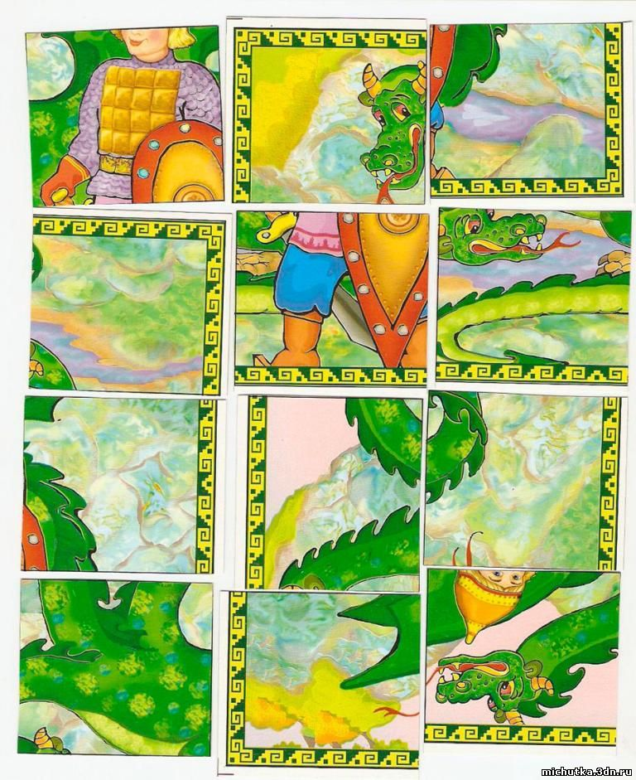
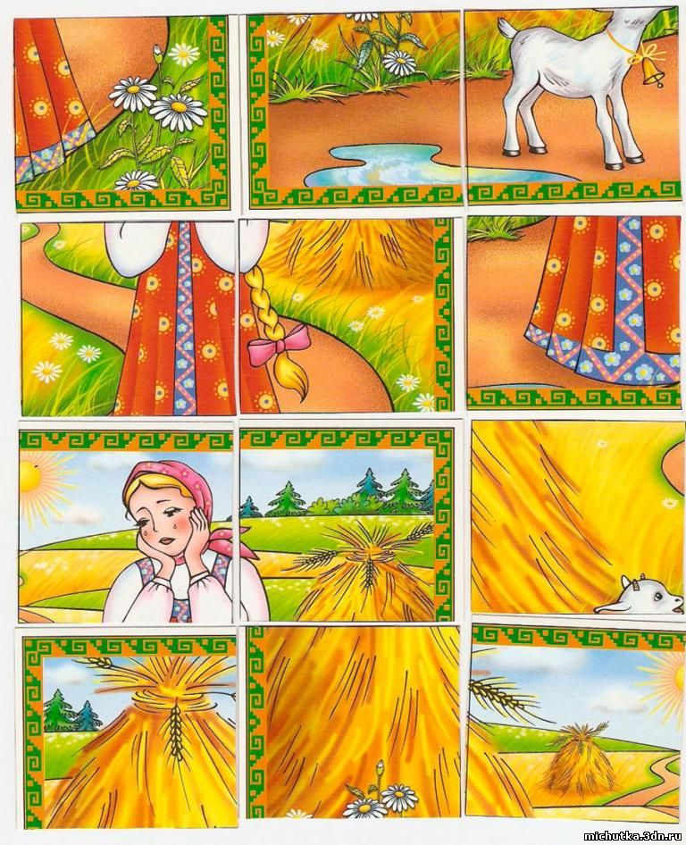
Собери пазлЫ

Slide 11



Slide 12
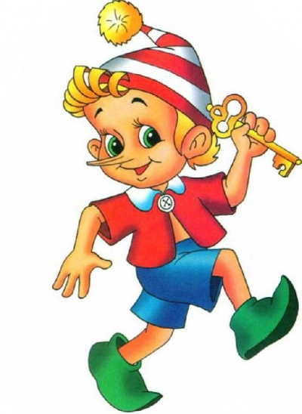


Slide 13
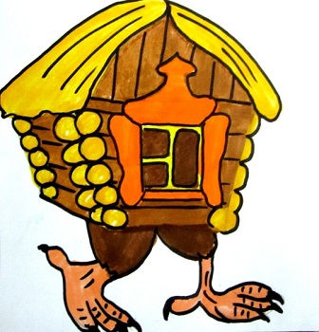
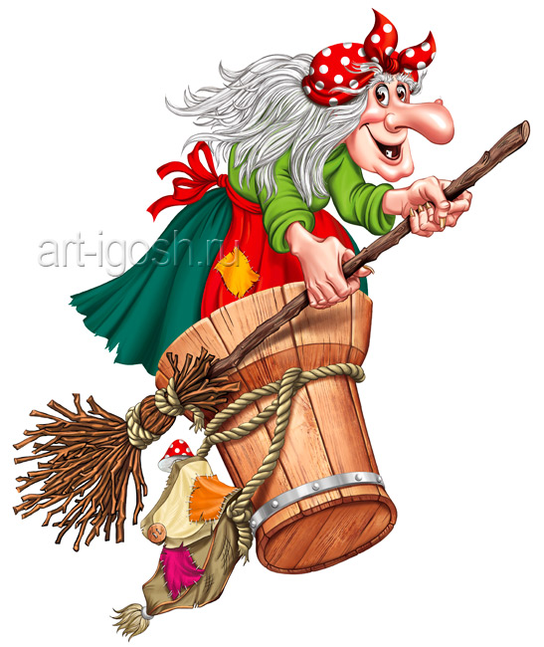

Slide 14

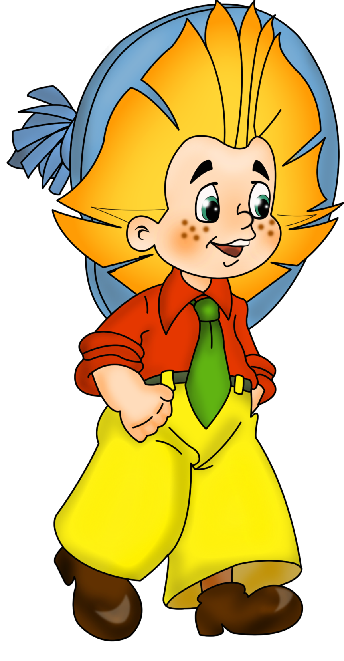

Slide 15
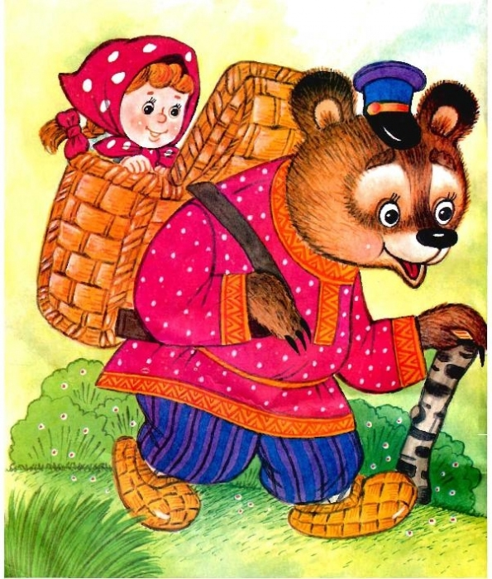
Угадай-ка
Что говорила Машенька медведю,
сидя в коробе?

Slide 16
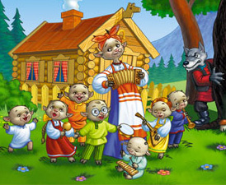
Что пела коза своим козлятам?

Slide 17
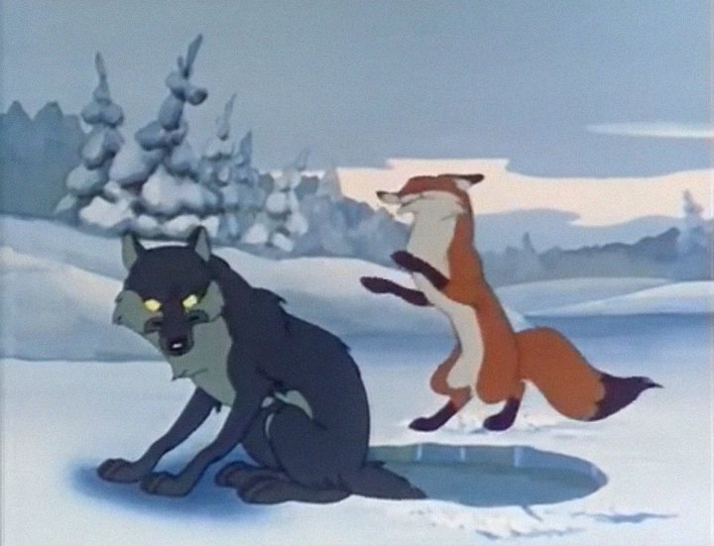
Какими
словами
помогал
себе волк
ловить рыбу
на хвост?

Slide 18
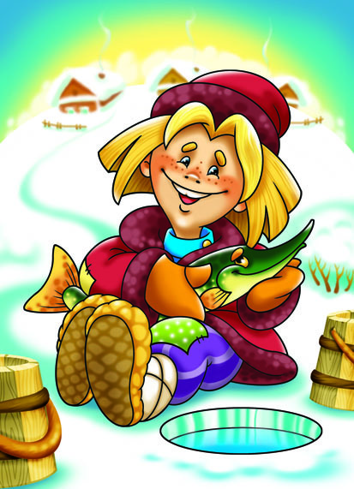
Какие слова
произносил Емеля,
чтобы все
делалось само?

Slide 19
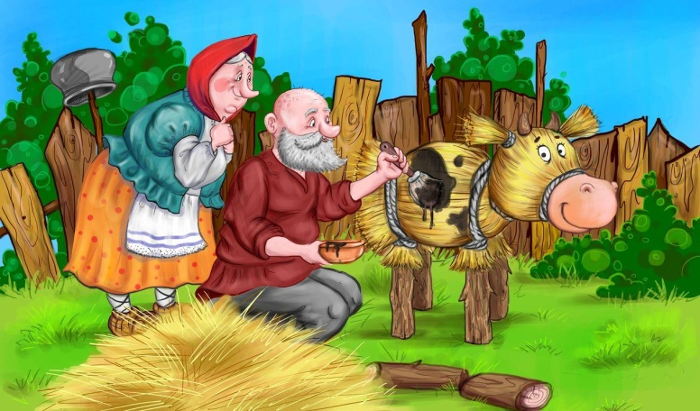
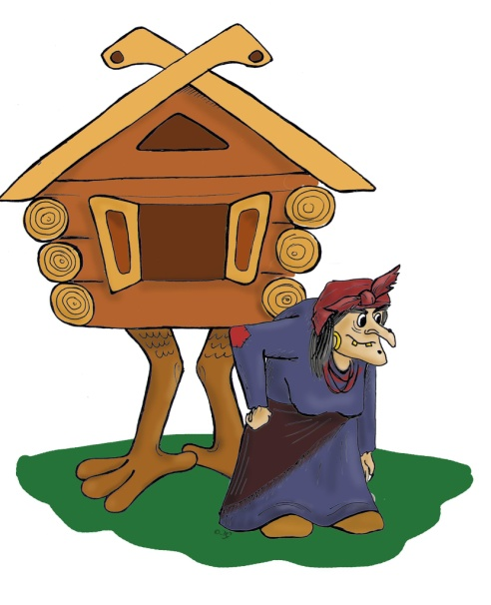
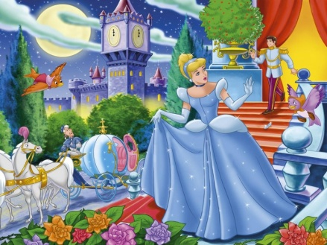
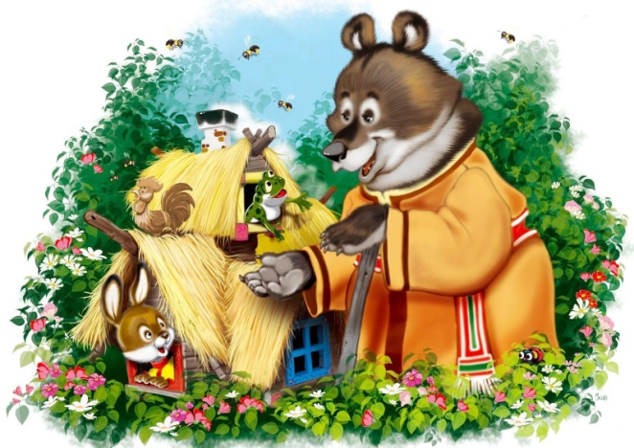
Спасибо за внимание

